Slide 1
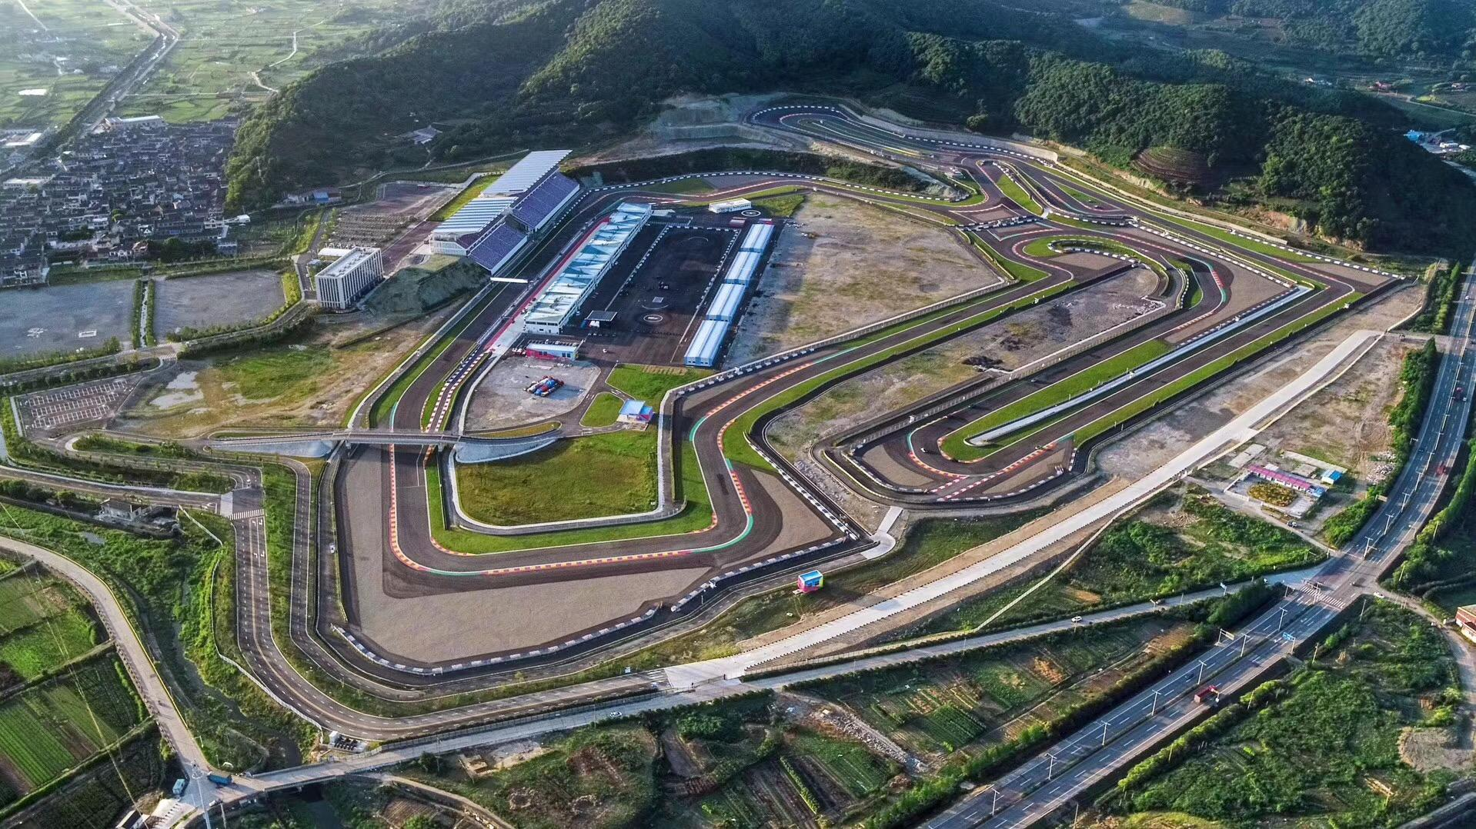
宁波国际赛车场地
宁波国际赛车场地，位于宁波市北仑区春晓爬山岗区域，占地面积1111亩，全赛道总长4.01km，宽度为12-18m。赛道为逆时针行驶方向，共有22个弯，最大高度落差24米，其他辅助道路约10km。

Slide 2
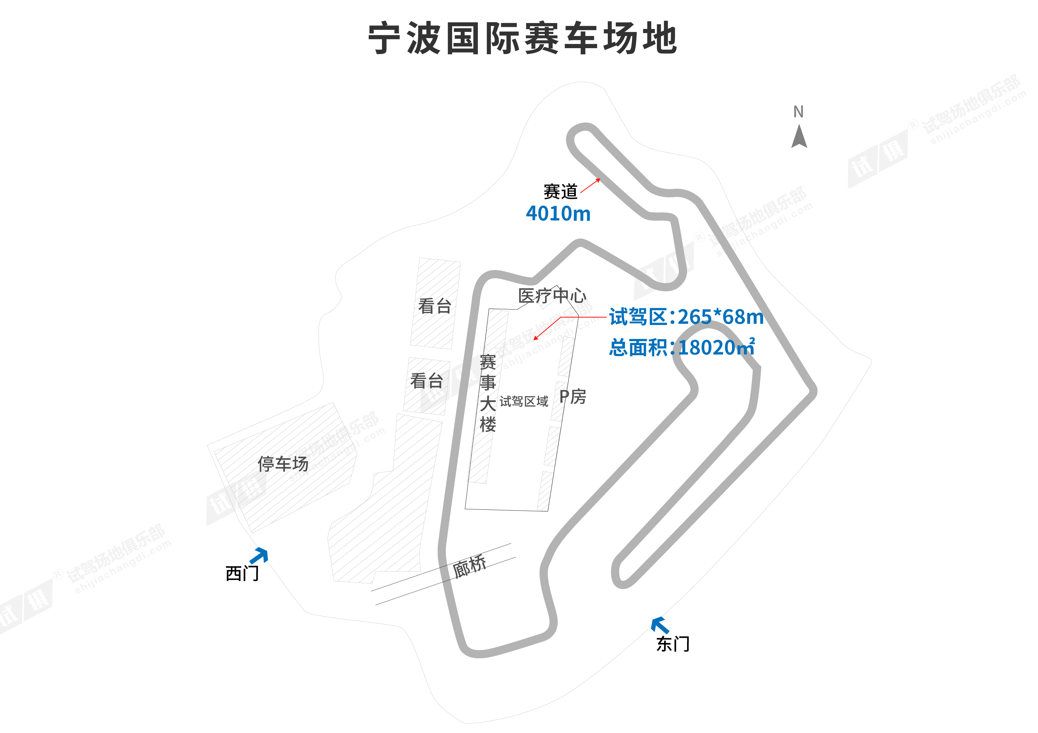
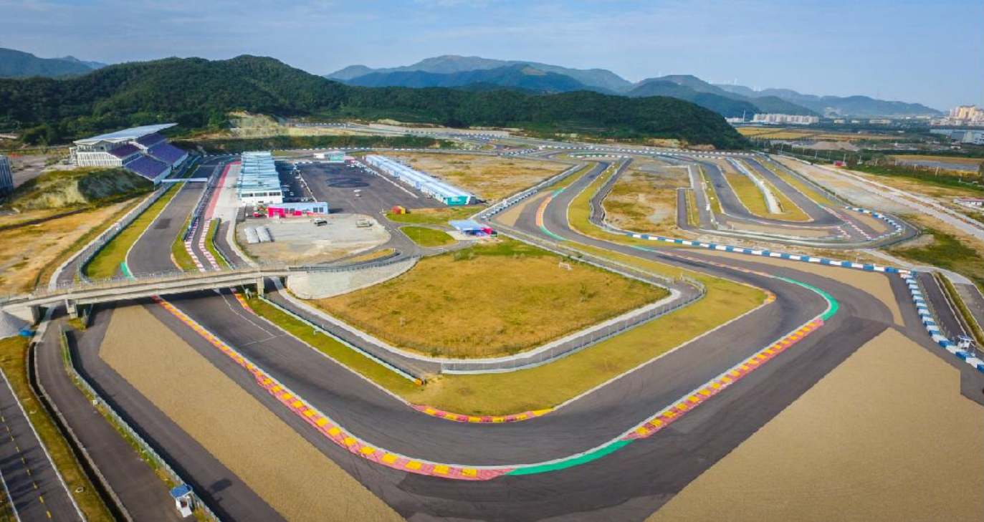
场地费用：5万/天，赛道16万/天
场地面积：长265m 宽68m 总面积18020㎡
赛道：长4.01km 宽12-18m 柏油硬化 全封闭
供电供水：380v/80kw 方便接水
配套设施：停车位 固定洗手间

Slide 3
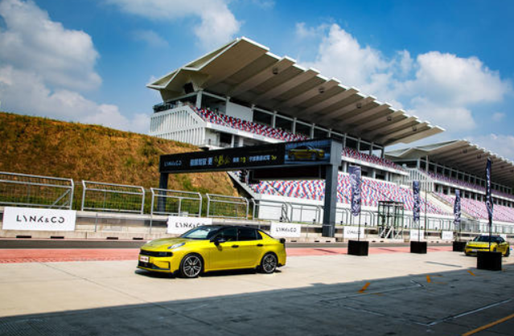
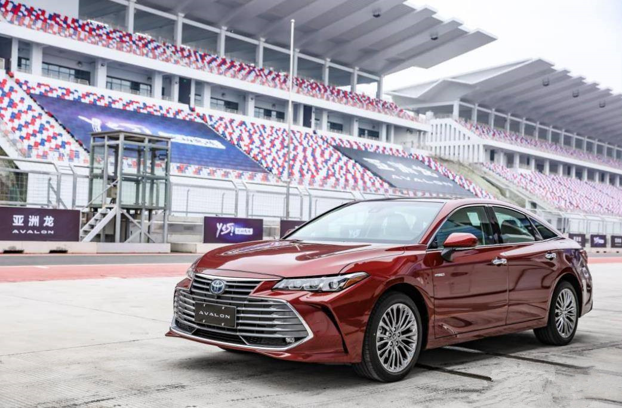
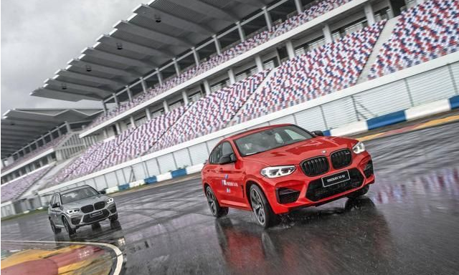
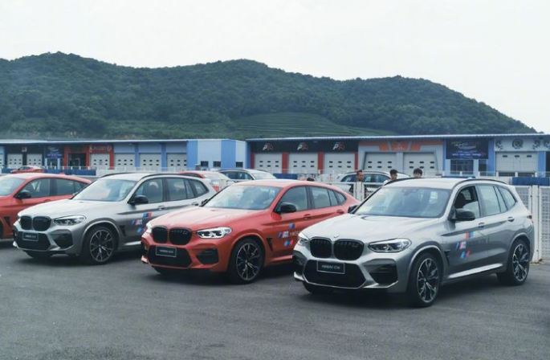
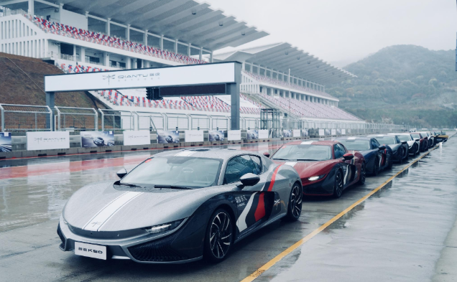
领克03+试驾
领克03+试驾
丰田亚洲龙媒体试驾
全新宝马X3 M/X4 M试驾
全新宝马X3 M/X4 M试驾
前途K50试驾

